Slide 1
নির্দেশনা স্লাইড
এই পাঠটি শ্রেণি কক্ষে উপস্থাপনের সময় প্রয়োজনীয় নির্দেশনা প্রতিটি স্লাইডের নিচে Slide Note সংযোজন করা হয়েছে । আশা করি সম্মানিত শিক্ষকগণ পাঠটি উপস্থাপনের পূর্বে উল্লেখিত Note দেখে নিবেন। এছাড়াও শিক্ষক প্রয়োজনবোধে তাঁর নিজস্ব কৌশল প্রয়োগ করতে পারবেন।

Slide 2
সরকারি টেকনিক্যাল স্কুল ও কলেজ, মেহেরপুর এর পক্ষ থেকে

Slide 3
পরিচিতি
শিক্ষক পরিচিতি
পাঠ পরিচিতি
শ্রেণীঃ একাদশ
বিষয়ঃ এগ্রো মেশিনারী
অধ্যায়ঃ ১.৫
প্রকৌঃ মোঃ শফি উদ্দীন
ইন্সট্রাক্টর (ফার্ম মেশিনারী)
shofiuddintsc@gmail.com
01730-878558 01619346487
Shofi Uddin agro Machinery
Shofi Uddin Shofi Uddin
M / IEB 19010
পাঠের বিষয়বস্তুঃ
পেট্র্রোল ফুয়েল সিস্টেম

Slide 4
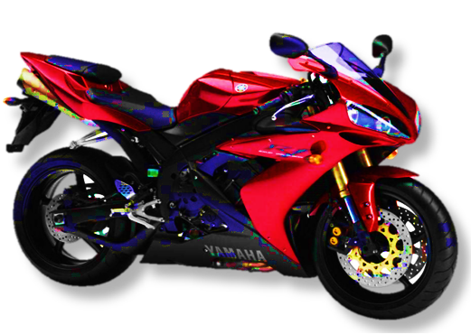
কী দেখছো!
কী ফুয়েলে চলে?

Slide 5
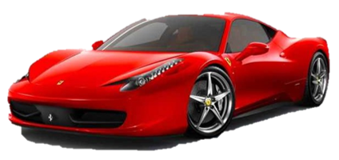
আমাদের আজকের পাঠ
পেট্রোল ইঞ্জিন ফুয়েল সিস্টেম।

Slide 6
শিখনফল
পেট্রোল ফুয়েল সিস্টেম কী তা বলতে পারবে।
ফুয়েল সিস্টেমের বিভিন্ন কম্পোনেন্টের নাম বলতে পারবে।
বিভিন্ন ধরণের কার্বুরেটর সার্কিটের নাম বলতে পারবে।
কার্বুরেটরের কার্যপ্রণালী বর্ণনা করতে পারবে।

Slide 7
বিষয়বস্তু
পেট্রোল ফুয়েল সিস্টেম কী
ফুয়েল সিস্টেমের বিভিন্ন কমপোনেন্ট
কার্বুরেটরের সার্কিটসমূহ
কার্বুরেটরের
কার্যপ্রণালী

Slide 8
পেট্রোল ফুয়েল সিস্টেম
যে পদ্ধতিতে পেট্রোল ইঞ্জিনের জ্বালানী, চাহিদা মোতাবেক কার্বুরেটরে প্রবেশ করে, সেখানে পরিমিত বাতাসের সঙ্গে মিশে প্রপার মিক্সার তৈরি হয় এবং ইঞ্জিনের সাকশন স্ট্রোকে সিলিন্ডারে প্রবেশ করে এবং স্পার্ক প্ল্যাগের স্পার্কের দ্বারা নির্দিষ্ট সময়ে ইগনিশন ঘটিয়ে শক্তি উৎপাদন করা হয় সেটিই পেট্রোল ইঞ্জিনের জ্বালানী পদ্ধতি।
ক্লিক কর

Slide 9
পেট্রোল ফুয়েল সিস্টেম ডায়াগ্রাম
ফুয়েল ট্যাংক
অব্যবহৃত ফুয়েল ট্যাংকে ফেরত
কম্বাসশন চেম্বার
ইনলেট ম্যানিফোল্ড
এসি ফুয়েল পাম্প
ফুয়েল প্রেসার রেগুলেটর
EFI Only
কার্বুরেটর
কার্বুরেটর ভেনচুরি
ফয়েল ফিল্টার

Slide 10
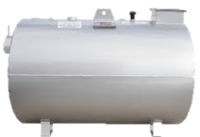
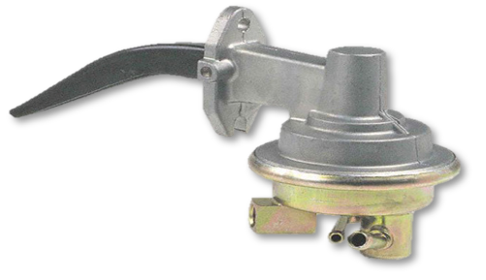
পেট্রোল ফুয়েল সিস্টেমের যন্ত্রাংশ
ফুয়েল ট্যাংক
এসি ফুয়েল পাম্প

Slide 11
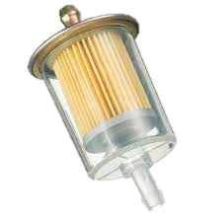
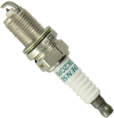
পেট্রোল ফুয়েল সিস্টেমের যন্ত্রাংশ
ফুয়েল ফিল্টার
স্পার্ক প্লাগ

Slide 12
কার্বূরেটর

Slide 13
কার্বুরেটরের সার্কিট সমূহ
১। ফ্লোট সার্কিট
২। চোক সার্কিট
৩। স্লো রানিং বা আইডলিং সার্কিট
৪। এক্সেলারেটিং পাম্প সার্কিট
৫। পাওয়ার সার্কিট
৬। হাই স্পিড সার্কিট

Slide 14
পেট্রোল ইঞ্জিনের কার্যক্রম

Slide 15
মূল্যায়ন
পেট্রোল ফুয়েল সিস্টেম কাকে বলে?
ফুয়েল সিস্টেমের বিভিন্ন ২ টি কম্পোনেন্টের নাম বল।
বিভিন্ন ধরণের কার্বুরেটর সার্কিটের নাম উল্লেখ কর।
কার্বুরেটরের কার্যপ্রণালী বর্ণনা কর।

Slide 16
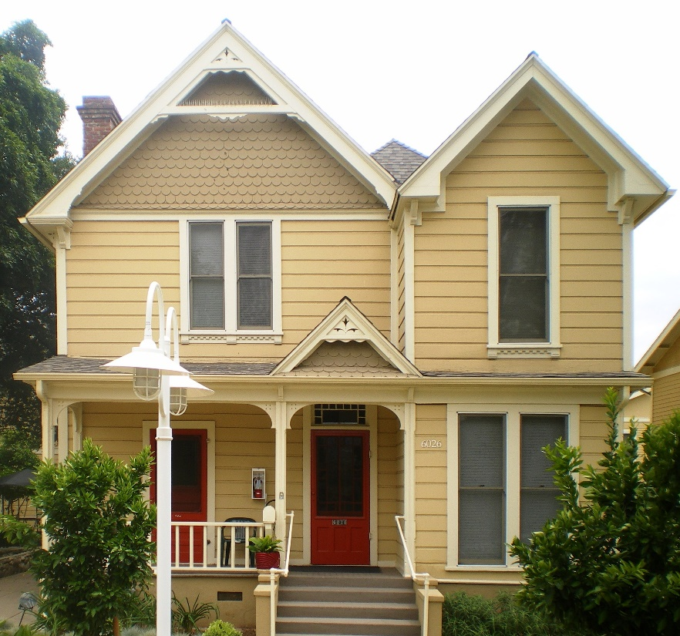
বাড়ীর কাজ
একটি পেট্রোল ফুয়েল সিস্টেমের লাইন ডায়াগ্রাম
অংকন করে বিভিন্ন অংশ দেখাও।

Slide 17
ধন্যবাদ

